Slide 1
Классификация угроз и уязвимостей
Лекция 2
Дисциплин: Информационная безопасность
Преподаватель: Маркина Татьяна Анатольевна

Slide 2
План лекции
Зачем нужна классификация?
Угрозы: кто наш враг?
Уязвимости: где мы слабы?
OWASP Top 10 — язык безопасности
Отечественный контекст: ГОСТ
Закрепление: Собираем пазл

Slide 3

Зачем нужна классификация?

Slide 4
Угрозы: Кто наш враг? Классификация по источнику
Внешние
Внутренние
Техногенные
Природные

Slide 5
Внешние угрозы
Киберпреступники (💰 финансовая выгода)
Хактивисты (💡 идеология)
Конкуренты (🏢 промышленный шпионаж)
Госструктуры (🎯 целевые атаки на КИИ)

Slide 6

Внутренние угрозы (Инсайдеры)

Slide 7

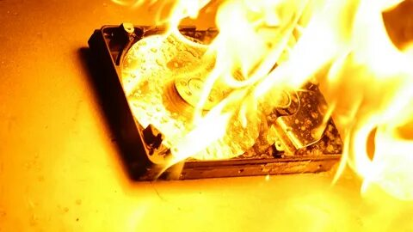
Техногенные и Природные угрозы

Slide 8
Классификация угроз по воздействию на CIA
Конфиденциальность: Несанкционированный доступ к информации
Целостность: Несанкционированное изменение данных
Доступность: Нарушение работоспособности системы

Slide 9
Уязвимости: Где мы слабы?
Уязвимость – это слабое место в системе, которое может быть использовано для реализации угрозы.

Slide 10
Классификация уязвимостей
🖥️ Аппаратные
💻 Программные
🌐 Сетевые
📑 Организационные
👨💻 Человеческий фактор

Slide 11
Детальная классификация типов уязвимостей
По фазам жизненного цикла
По месту возникновения
По механизму эксплуатации

Slide 12
Фазы возникновения уязвимостей
Проектные
(Design Flaws)
Реализации (Implementation Bugs)
Конфигурационные (Configuration Errors)
Эксплуатационные (Operational Vulnerabilities)

Slide 13
Механизмы эксплуатации уязвимостей
Инъекции
(Injection)
Ошибки контроля доступа
(Access Control Issues)
Управление сессиями
(Session Management)
Ошибки обработки данных
(Data Handling Errors)

Slide 14
Уровни воздействия уязвимостей
Локальные (Local)
Удаленные (Remote)
Смешанные (Mixed)

Slide 15
Специализированные категории уязвимостей
Логические (Logical Vulnerabilities)
Архитектурные (Architectural)
Человеческого фактора (Human Factor)

Slide 16
Временная классификация уязвимостей
Zero-day
N-day
Patched

Slide 17
Классификация по ГОСТ Р 56546—2015
Кода
Архитектуры
Организационная
Конфигурации
Многофакторная

Slide 18
Практическое применение таксономии
Пример: Вместо "нашли баг" → "обнаружена уязвимость типа CWE-89 (SQL Injection) с CVSS 8.6, позволяющая удаленно извлекать данные БД через параметр search в API v2"

Slide 19
Взаимосвязь: Угроза ↔ Уязвимость
УГРОЗА
ИСПОЛЬЗУЕТ
УЯЗВИМОСТЬ
СОВЕРШАЕТ
АТАКА

Slide 20
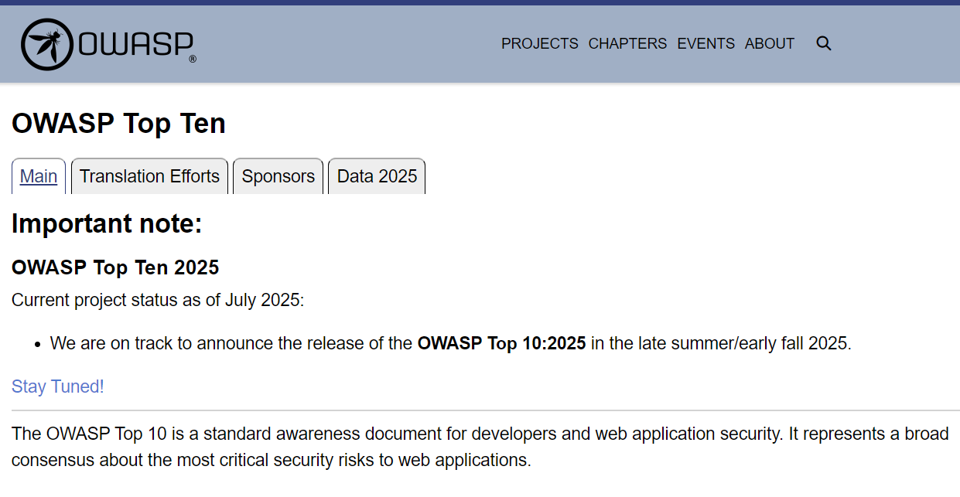
OWASP Top 10 — Язык безопасности

Slide 21
OWASP Top 10: Ключевые пункты (1)
A01:2021 — Broken Access Control
Пример: Подмена ID в URL: /user/123 → /user/124
A03:2021 — Injection
Пример: SQL-инъекция: ' OR '1'='1'--

Slide 22
OWASP Top 10: Ключевые пункты (2)
A05:2021 — Security Misconfiguration
Пример: Аккаунт admin/admin по умолчанию.
A07:2021 — Identification and Authentication Failures
Пример: Нет блокировки после 10 неверных паролей.

Slide 23
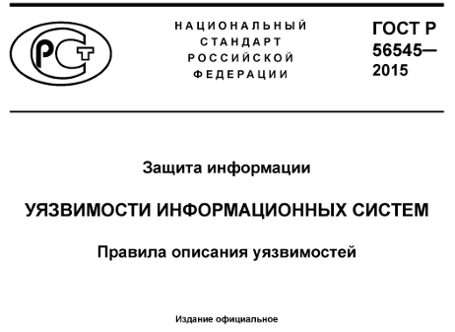
Отечественный стандарт: ГОСТ Р 56545-2015

Slide 24
Сравнение: OWASP vs ГОСТ
Критерий | OWASP Top 10 | ГОСТ Р 57580.1
Сфера | Веб-приложения | Госсектор, КИИ
Подход | Рекомендательный | Обязательный
Фокус | Риски | Формальная классификация

Slide 25
Классификаторы уязвимостей: CWE, CVE, CVSS, БДУ ФСТЭК
CWE — Что это за тип ошибки? (Вид уязвимости)
CVE — Конкретный экземпляр уязвимости (Паспорт)
CVSS — Насколько это опасно? (Уровень опасности)
CWE
CVE
CVSS
БДУ ФСТЭК

Slide 26
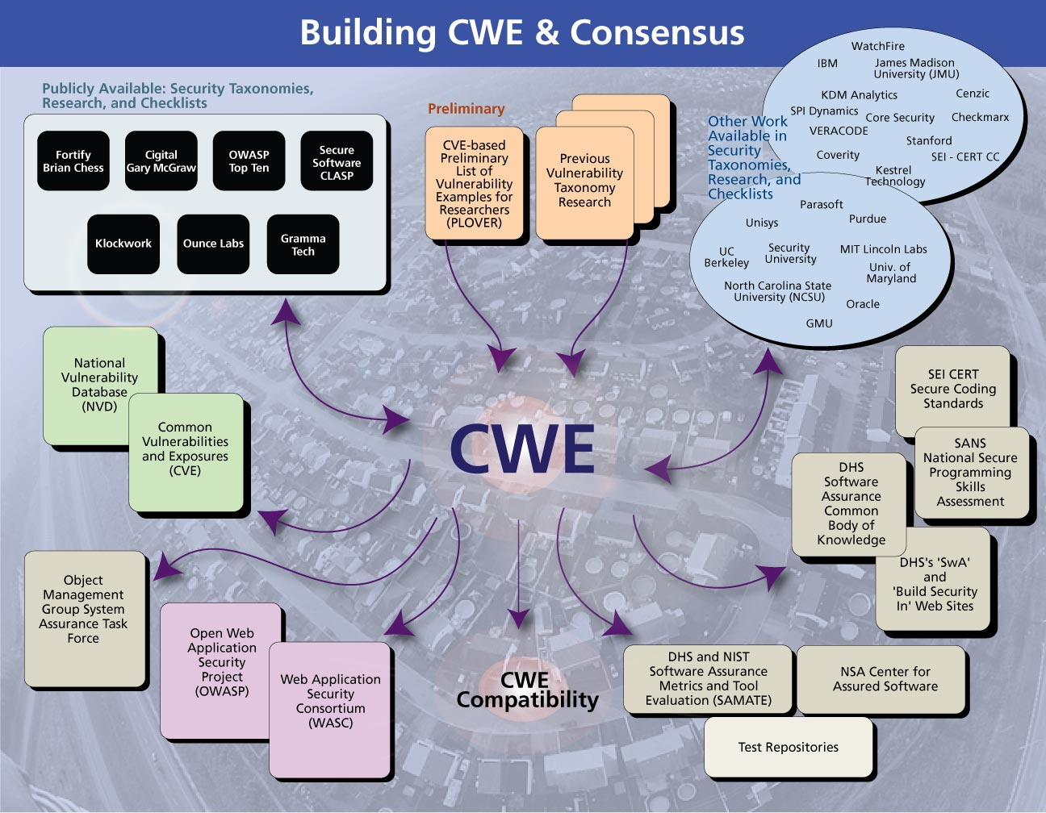
CWE (Common Weakness Enumeration) — Перечень общих слабостей

Slide 27
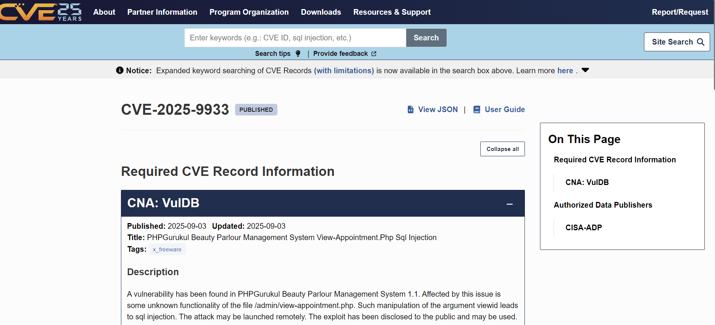
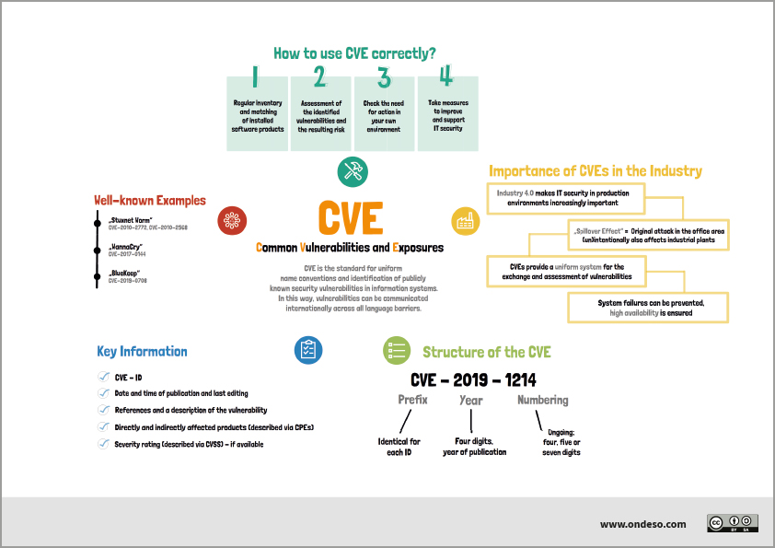
CVE (Common Vulnerabilities and Exposures) — Учет конкретных уязвимостей

Slide 28
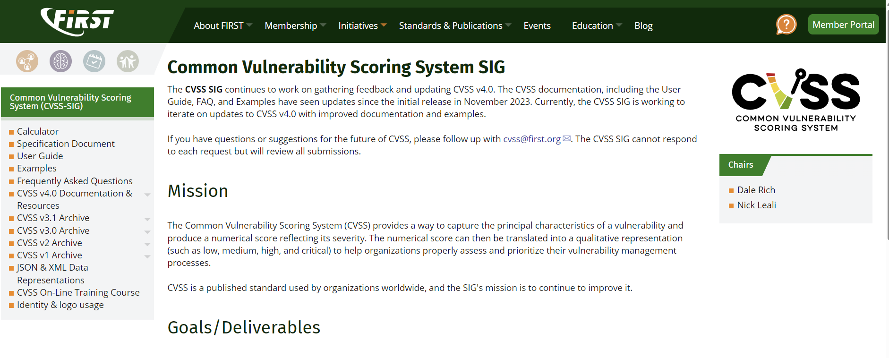
CVSS (Common Vulnerability Scoring System) — Система оценки критичности

Slide 29
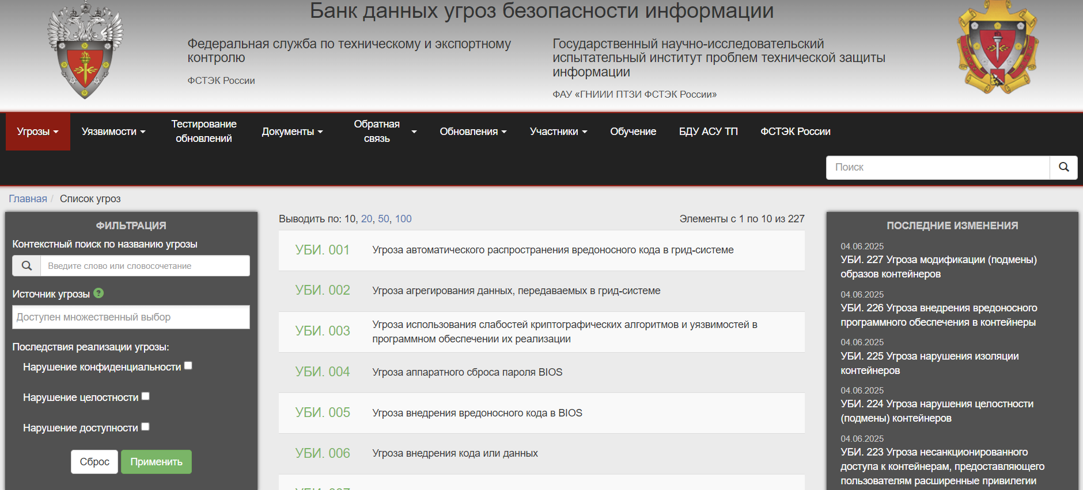
Российский подход — БДУ ФСТЭК

Slide 30
Взаимосвязь классификаторов: Пример
Разработчик допускает в коде ошибку типа CWE-89 (SQL Injection).
Специалист по ИБ видит в сканере предупреждение: CVE-2023-12345 | CVSS: 9.8 (Critical) | CWE-89.
Связь с БДУ ФСТЭК: В российском Банке данных угроз (БДУ) для многих уязвимостей также указываются их идентификаторы CVE, что позволяет связать национальную систему с международной.

Slide 31
Собираем пазл
Допустим, в интернет-магазине можно посмотреть свой заказ по ссылке /orders/1001.
Уязвимость: ?
Угроза: ?
Атака: ?
Результат: ?
Классификация: ?

Slide 32
Собираем пазл
Уязвимость: Нет проверки прав доступа. Система не проверяет, что пользователь, который запрашивает заказ №1001, это его владелец.
Угроза: Внешний злоумышленник, который хочет получить доступ к чужим заказам.
Атака: Он меняет номер заказа в URL: /orders/1001 → /orders/1002.
Результат: Нарушение конфиденциальности. Произошла утечка данных.
Классификация: Это чистейший пример A01:2021 Broken Access Control из OWASP Top 10.

Slide 33
Собираем пазл с использованием БДУ ФСТЭК
Давайте разберем реальный пример уязвимости из БДУ ФСТЭК: Уязвимость веб-интерфейса микропрограммного обеспечения маршрутизаторов TP-Link Archer C7(EU) V2 и TL-WR841N/ND(MS) V9 связана с непринятием мер по нейтрализации специальных элементов. Эксплуатация уязвимости может позволить нарушителю, действующему удаленно, выполнить произвольные команды
Уязвимость: BDU:2025-10808 (SQL-инъекция в веб-интерфейсе FreePBX).
Угроза: ?
Атака: ?
Последствия: ?
Классификация:
По OWASP — ?.
По БДУ ФСТЭК — ?.
Решение: ?

Slide 34
Собираем пазл с использованием БДУ ФСТЭК
Давайте разберем реальный пример уязвимости из БДУ ФСТЭК: Уязвимость веб-интерфейса микропрограммного обеспечения маршрутизаторов TP-Link Archer C7(EU) V2 и TL-WR841N/ND(MS) V9 связана с непринятием мер по нейтрализации специальных элементов. Эксплуатация уязвимости может позволить нарушителю, действующему удаленно, выполнить произвольные команды
Уязвимость: BDU:2025-10808 (SQL-инъекция в веб-интерфейсе FreePBX).
Угроза: Внешний злоумышленник, цель — получение несанкционированного доступа к базе данных.
Атака: Отправка специально сформированного POST-запроса для эксплуатации уязвимости.
Последствия: Нарушение конфиденциальности (утечка данных) и целостности (возможность изменения данных).
Классификация:
По OWASP — A03:2021-Injection.
По БДУ ФСТЭК — угроза несанкционированного доступа.
Решение: В БДУ приведены подробные компенсирующие меры: установка обновлений, настройка межсетевого экранирования, проверка журналов на предмет следов атаки.

Slide 35
Практическая польза классификации
✅ Правильно оценивать риски
✅ Выбирать адекватные средства защиты
✅ Эффективно распределять ресурсы
✅ Говорить на одном языке

Slide 36
Выводы
Нужно всегда анализировать и угрозы, и уязвимости.
OWASP Top 10 — ваш главный ориентир в веб-безопасности.
Для госсектора РФ есть свой строгий стандарт — ГОСТ Р 56545-2015.
Помимо международных стандартов (OWASP, CVE), в РФ существует обязательный к применению в госсекторе и КИИ государственный стандарт — БДУ ФСТЭК.
БДУ ФСТЭК — это не просто список, а практический инструмент для построения системы защиты, содержащий актуальные угрозы и рекомендации по их парированию.
Работа с БДУ является прямым требованием регулятора для формирования моделей угроз.
Современная обработка уязвимостей невозможна без использования стандартных классификаторов (CWE, CVE, CVSS), которые позволяют унифицировать их описание, идентификацию и оценку критичности.
Детальная классификация уязвимостей по типам, механизмам эксплуатации и уровню воздействия позволяет точно диагностировать проблемы, выбирать адекватные меры защиты и эффективно распределять ресурсы на безопасность.

Slide 37
Ответы на вопросы

Slide 38
Домашнее задание 1 (5 баллов)
Найдите в новостях описание киберинцидента за последний год.
Определите:
Тип угрозы (источник).
Тип уязвимости.
Пункт OWASP Top 10 (если применимо).
Будут приняты первых 10 работ, инцидент не должен повторяться.
Один студент может сдать только одно задание.

Slide 39
Домашнее задание 2 (5 баллов)
Найдите в БДУ ФСТЭК (bdu.fstec.ru) любую уязвимость, связанную с веб-приложениями.
Дайте ей характеристику по изученной на лекции схеме:
Тип уязвимости (программная, сетевая и т.д.).
К какому пункту OWASP Top 10 она относится.
Какая угроза реализуется через эту уязвимость (используйте классификацию БДУ).
Какие компенсирующие меры предлагает ФСТЭК для ее устранения.
Будут приняты первых 10 работ, инцидент не должен повторяться.
Один студент может сдать только одно задание.

Slide 40
Домашнее задание 3 (5 баллов)
Найдите в Национальной базе данных уязвимостей (УБИ.ФСТЭК.РФ) или на сайте NVD (nvd.nist.gov) описание любой уязвимости.
Дайте ей характеристику:
CVE-ID: Номер.
CWE: Тип weakness (например, CWE-89).
CVSS: Балл и уровень серьезности (например, 7.5 High).
К какому пункту OWASP Top 10 она относится.
Кратко опишите, в чем заключается суть уязвимости и какие меры по ее устранению предлагаются.
Будут приняты первых 10 работ, инцидент не должен повторяться.
Один студент может сдать только одно задание.

Slide 41
Спасибо за внимание!

Slide 42
Дополнительные источники
OWASP Top 10 2021: https://owasp.org/www-project-top-ten/
ГОСТ Р 56545-2015 https://docs.cntd.ru/document/1200123701
NIST Special Publication 800-30
https://habr.com/ru/companies/bastion/articles/706884/
https://bdu.fstec.ru/documents

